Slide 1
Проектна задача по предметот НВД
Веб-апликација за сместување во студентски домови

Slide 2
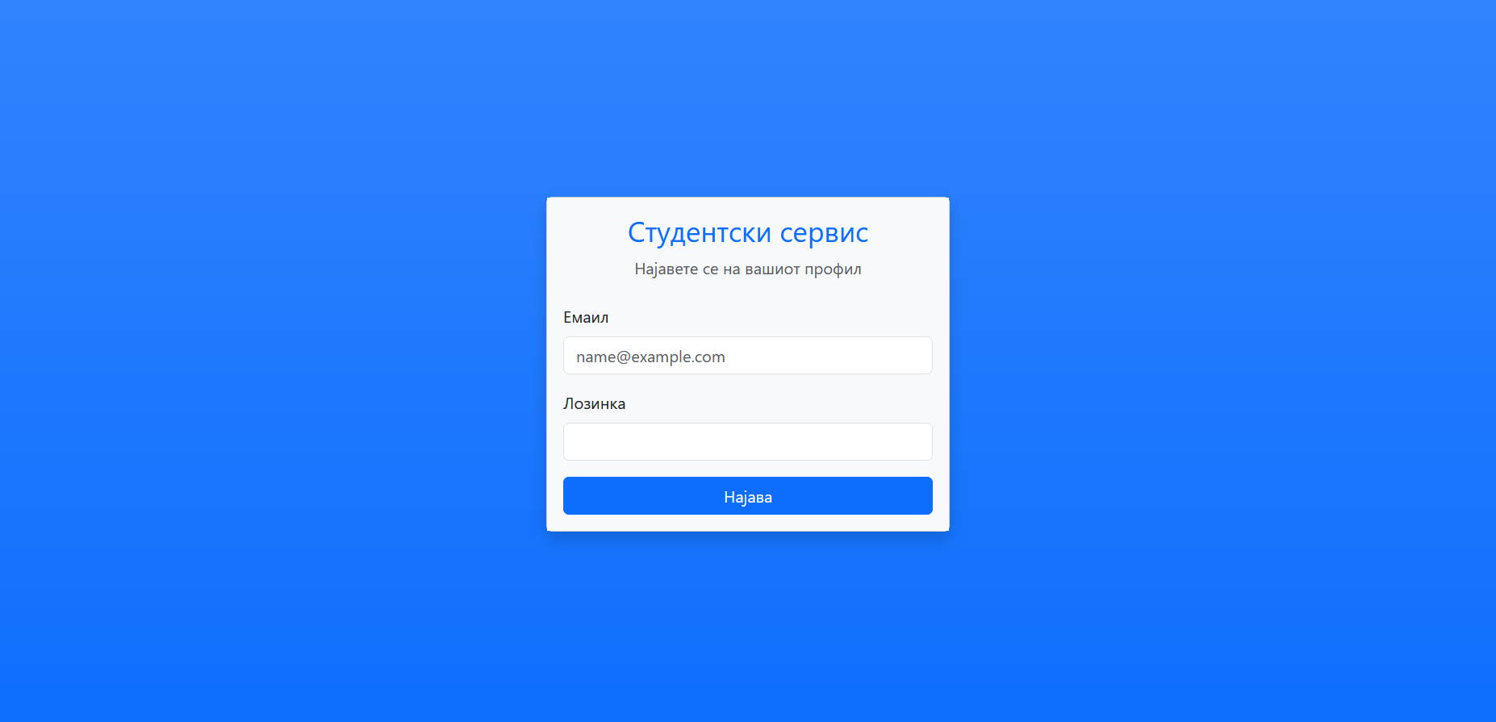
Најава на профилот
На почетната страна имаме логин форма преку која корисникот се најавува на страната со веќе преземени податоци од министерство за образование и наука

Slide 3
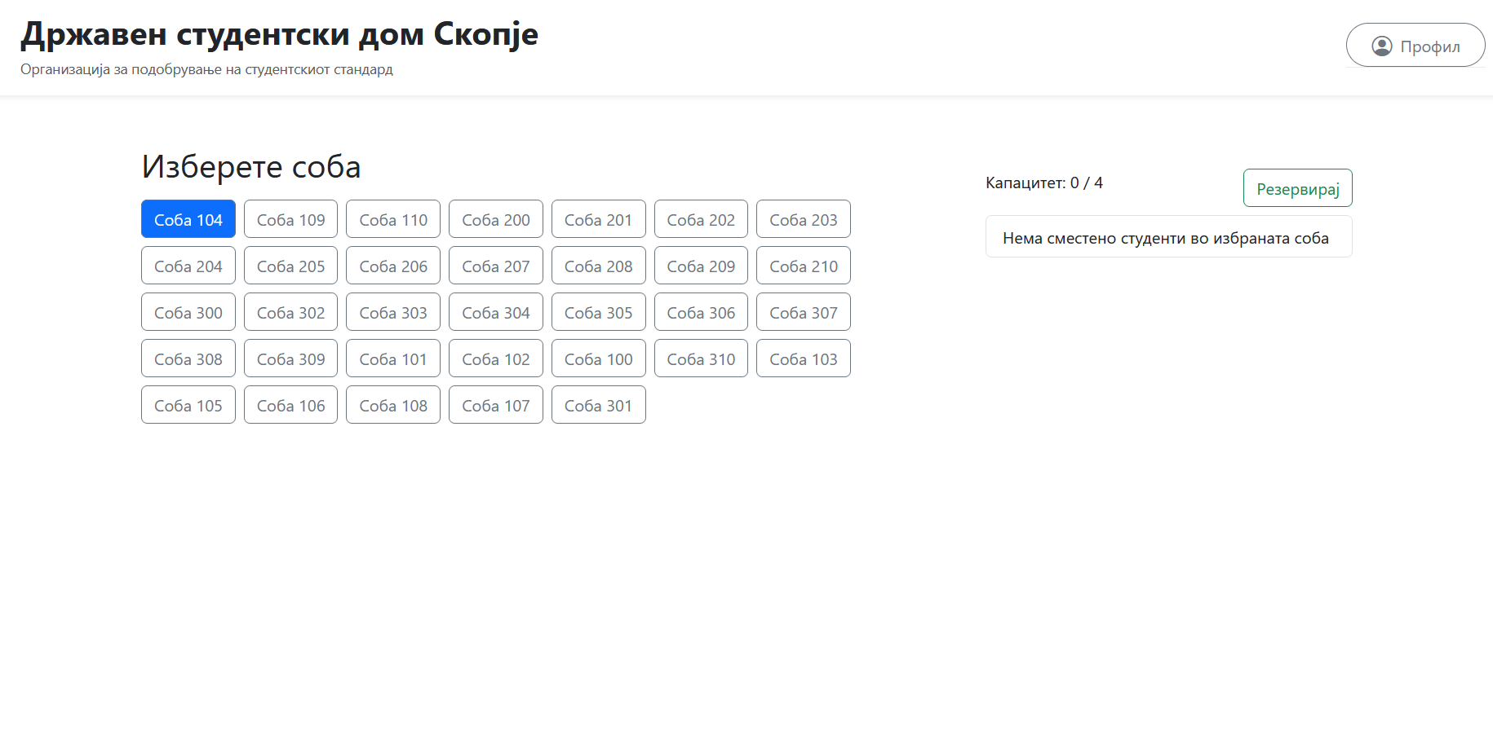
Избор на соба
По успешна најава, следен чекор на секој нов корисник е избор на соба. Поглед на оваа страна имаме само при прв влез на страната за да избереме соба.Од десната страна имаме преглед за дали некој веќе има некој вселено во собата и копче за резервација на место.

Slide 4
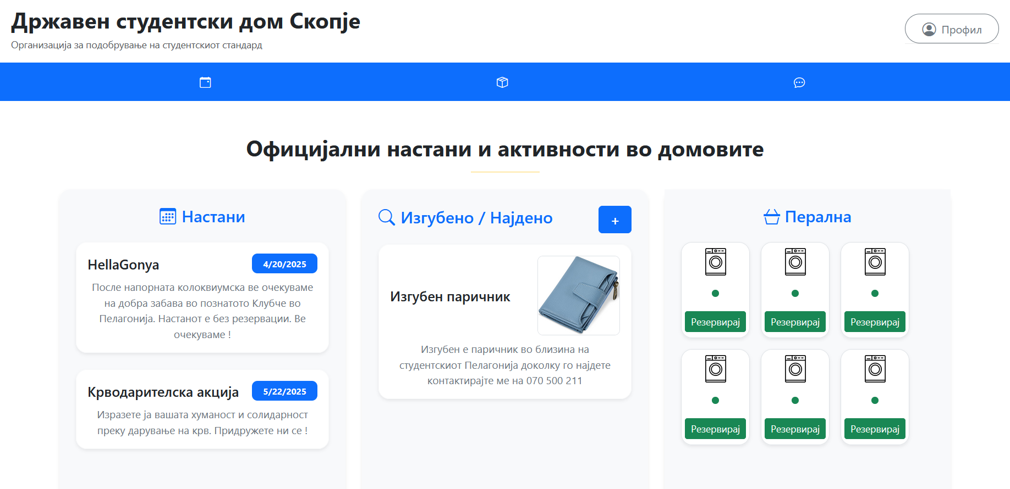
Почетна страна по избор на соба
Откако ќе се избере соба, корисникот се носи на главната страница. Тука се прикажани информации за достапни машини за перење, изгубени и најдени предмети и студентски настани.

Slide 5
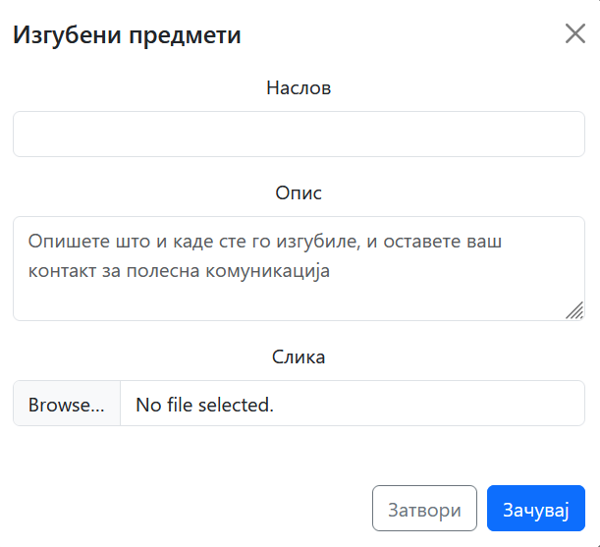
Изгубено/најдено
Со клик на копчето плус кај формата изгубено/најдено имаме можност да додадеме изгубен предмет.

Slide 6
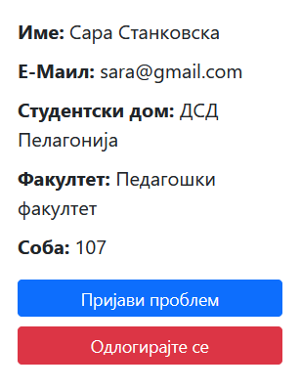
Профил на студентот
При клик на копчето „Профил“ се отвора форма со личните податоци на корисникот. Исто така имаме и две копчиња од којшто едното за пријавување на проблем и другото за одјава.

Slide 7
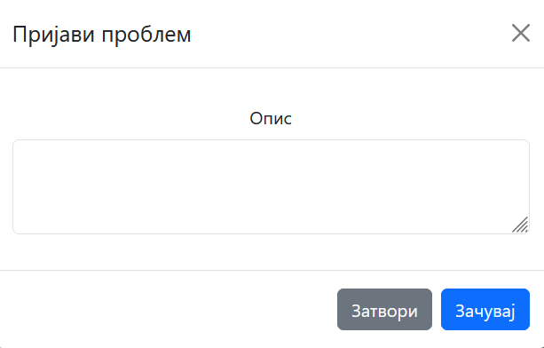
Пријавување проблем
Во формата за профилот имаме можност да пријавиме било како проблем со собата како изгорена сијалица, скршена брава или слично.

Slide 8
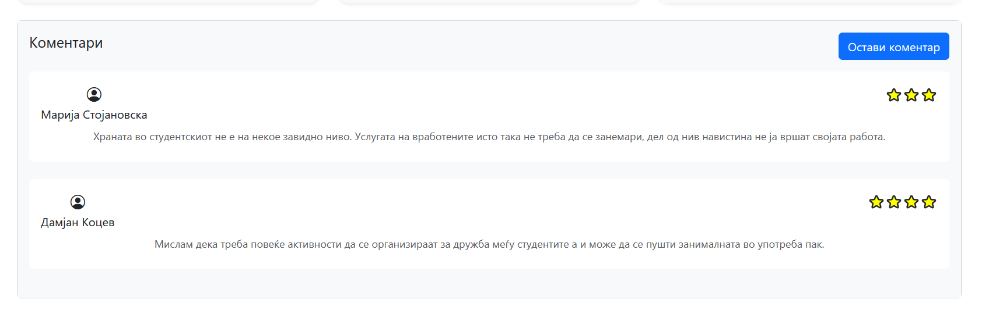
Коментари (пофалби/поплаки)
Во полето за коментари имаме можност да напишеме свое мислење и да оставиме оцена за некоја услуга во студентскиот дом, или пак некоја сугестија (што би сакале да се смени во студентскиот во иднина)

Slide 9
Изработиле:
Сара Станковска
Виктор Китановски
Никола Станковски

